Slide 1
Authentische Fotografie im DaF-Unterricht
Pavla Marečková
p.mareckova@email.cz
Lehrstuhl für deutsche Sprache und Literatur
PdF MU Brno
Notes:
Warum dieses Thema?
Fotografie ist etwas, was mir sehr nahe liegt. Ich fotografiere gerne, schaue mir gerne die Aufnahmen an, arbeite gerne mit ihnen (sowohl im FSU als auch im Privatleben).
Genauso ist es mit den Themen Kreativität und Emotionaliät im FSU. Diese Themen fand ich immer spannend und beschäftige mich mit ihnen seit ein paar Jahren schon.
Meiner Meinung nach ist Fotografie ein gutes Mittel, wie man eben Kreativität und Emotionen im FSU entfalten, fördern, anspornen kann.

Slide 2
Warum?
Entweder zielt der Fremdsprachenunterricht pragmatisch auf den Spracherwerb („mit Hilfe von Bildern noch besser die Sprache lernen“)
oder
ob er – darüber hinaus – auch entwicklungsfördernd ausgerichtet ist und auf (inter)kulturelle Begegnungen vorbereiten soll. Dann würde gelten: „Bildkunst (…) als Mittel lust- und emotionsgeladenen kreativen gemeinsamen fremdsprachlichen Arbeitens, als geeignetes Mittel für Wahrnehmungs-, Empathie- und Sensibilitätstraining und als Fenster zu eigenen und fremden Welten erleben.“
(vgl. dazu Badstübner-Kizik, 2007, S. 43)

Slide 3
Warum?
„…weil Fotografie sehr unterschiedliche Sichtweisen zulassen und demzufolge in verstärktem Maße deutungsoffen sind. Sie sprechen die Rezipient/innen zudem vielfach stärker affektiv an als Schrifttexte. Das macht einen Großteil ihres Reizes aus.“
„Sprachdidaktisch vorteilhaft ist zudem, dass diese Impulse nichtsprachlich sind, sehr wohl aber Sprachproduktion freisetzen.“
(Decke-Cornill & Küster, 2015, S. 251)

Slide 4
? ? ?
Notes:
Gleich am Anfang möchte ich 3 Fragen beantworten
? Frage 1: Das erste Fragezeichen steht für das Wort authentisch. Was stellen Sie sich unter dem Wort „authentisch“ vor?
(Def. Authentizität - bedeutet Echtheit im Sinne von „als Original“ befunden)
Für mich: authentisch synonym zu lebensnah, d.h. nicht für didaktische Zwecke stilisiert
? Frage 2: Welche Art von Fotos werden in diesem Beitrag thematisiert? Bilder, auf denen Menschen abgebildet sind. Keine Landschaften, Sehenswürdigkeiten…
?Frage 3: Wie haben sich die Lehrwerkfotos während der letzten 20-25 Jahre entwickelt? Wie waren sie? Welche Funktion hatten sie früher und haben heute? Welche Aufgaben waren/sind im Trend?
Diese Frage möchte ich mit Ihnen gemeinsam beantworten und daher lade ich Sie nun zu einem historischen Exkurs an.

Slide 5
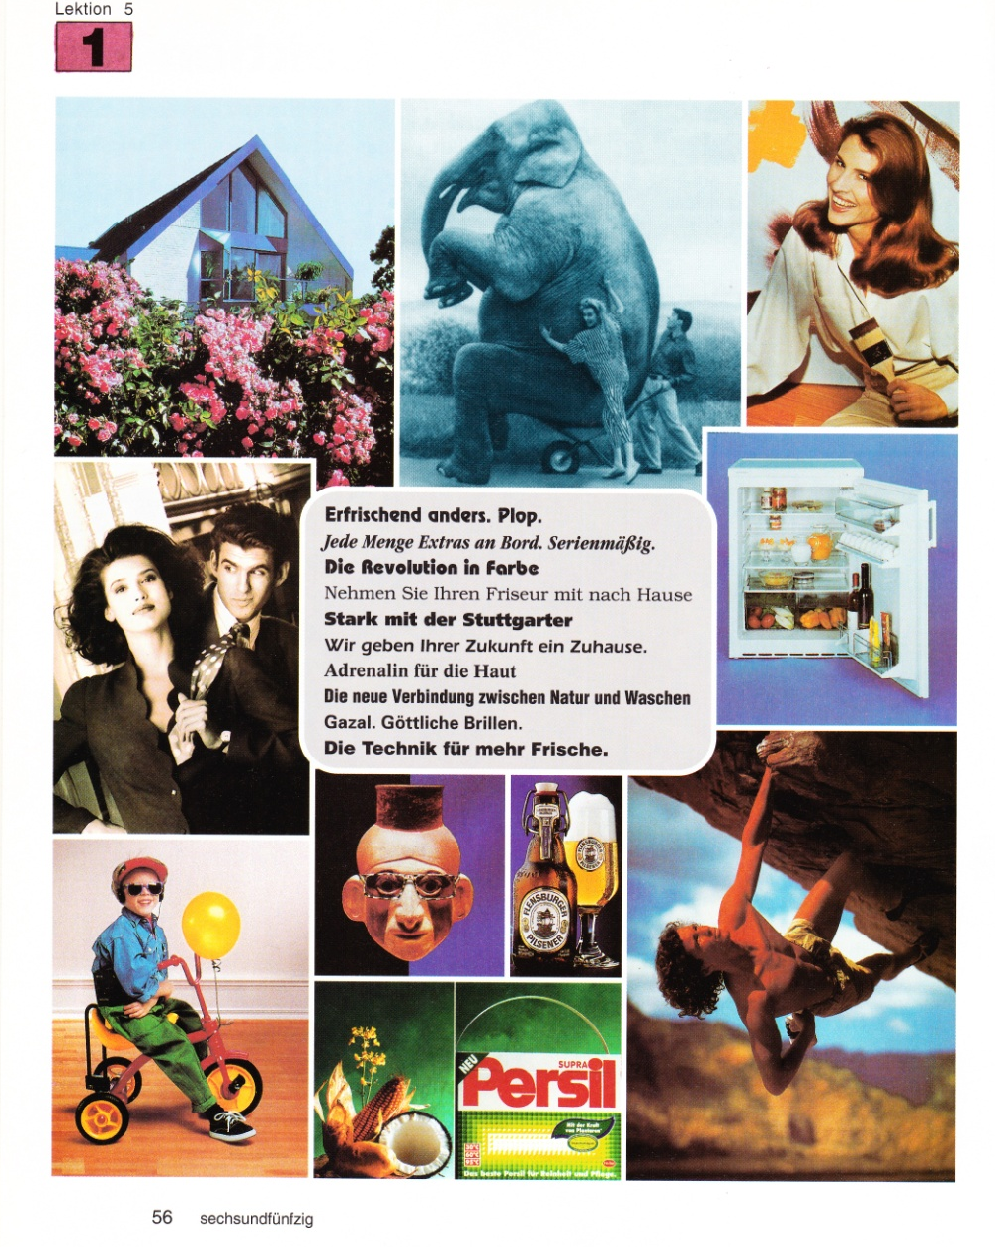
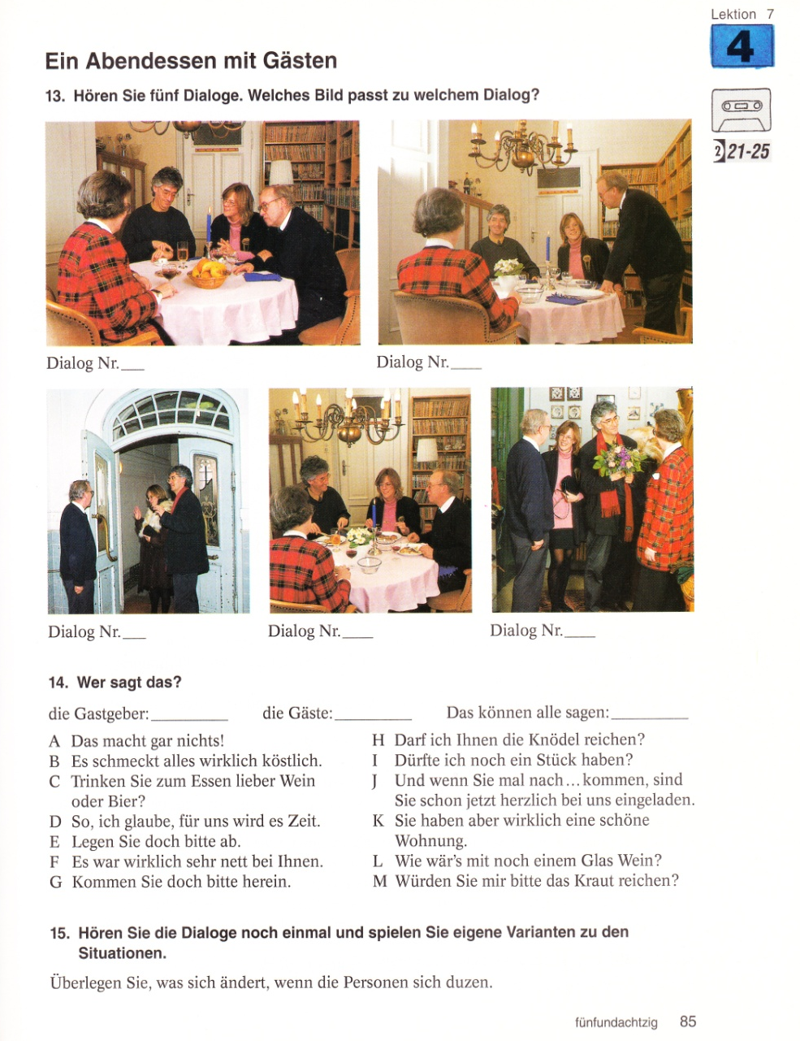
Jahr 1994 – Themen neu
Notes:
Wie sind die Fotos? Welche Funktion haben sie?
Klein, mehrere Bilder auf einer Seite, nicht hochwertig
vom heutigen Standpunkt aus gesehen nicht mehr aktuell
Aufgaben: Beschreiben, Zurodnen
Funtkionen: illustrativ, explikativ

Slide 6
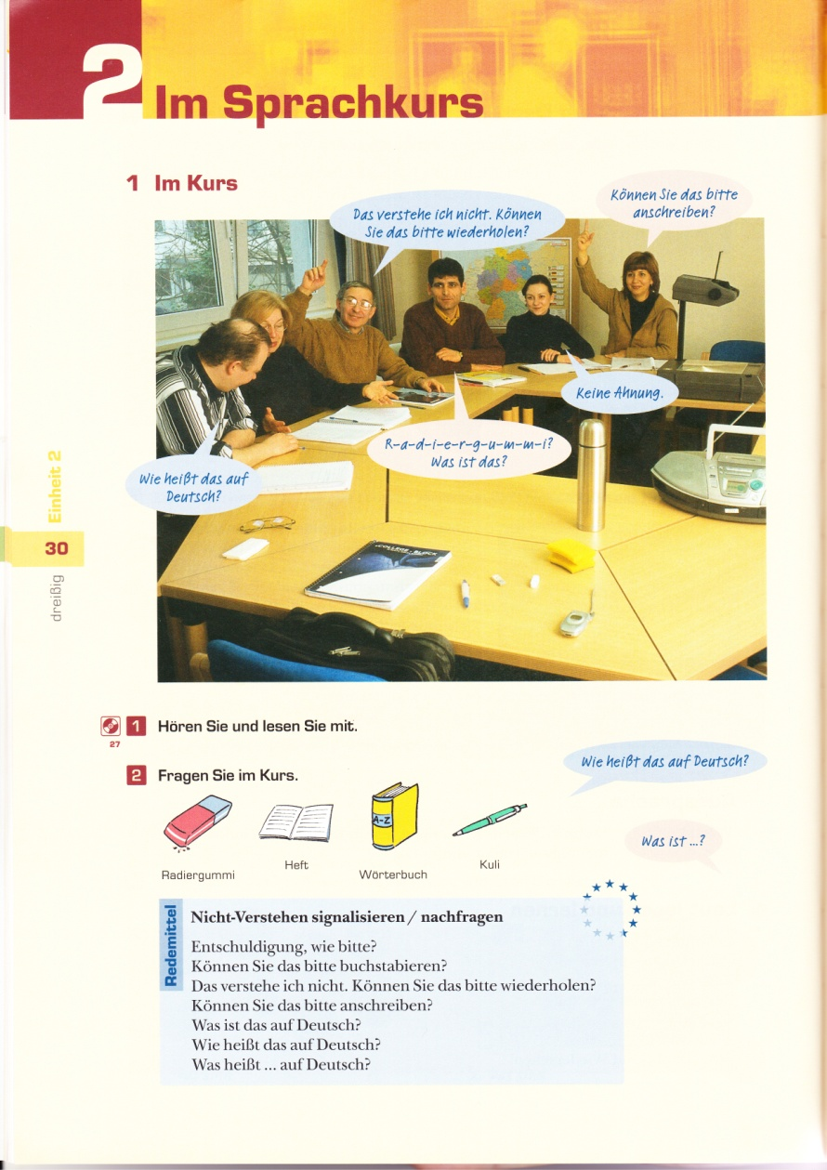
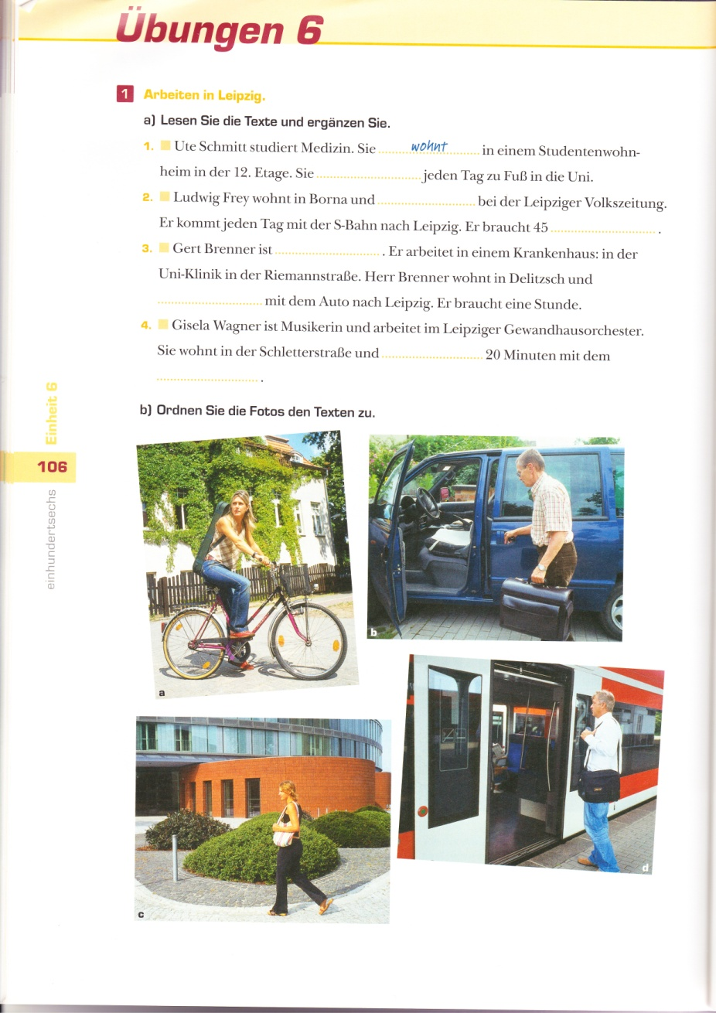
Jahr 2005 – Studio D
Notes:
Funktion: Einfühlungshilfe, illustrativ, semantisch
Aufgaben: Beschreiben, Zuordnen

Slide 7
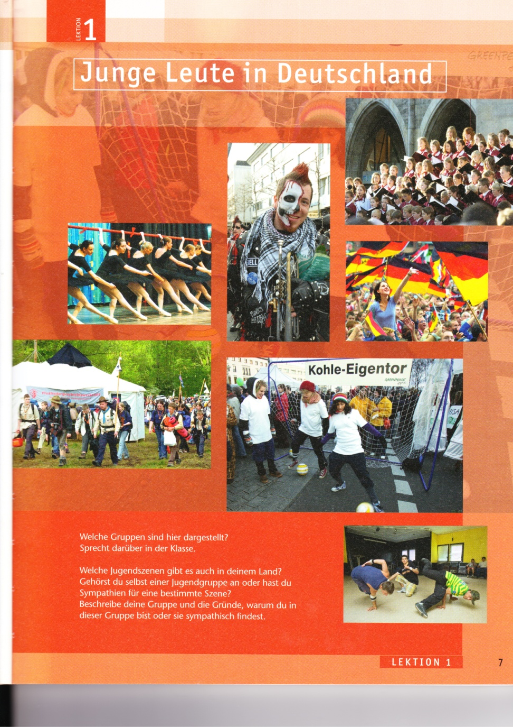
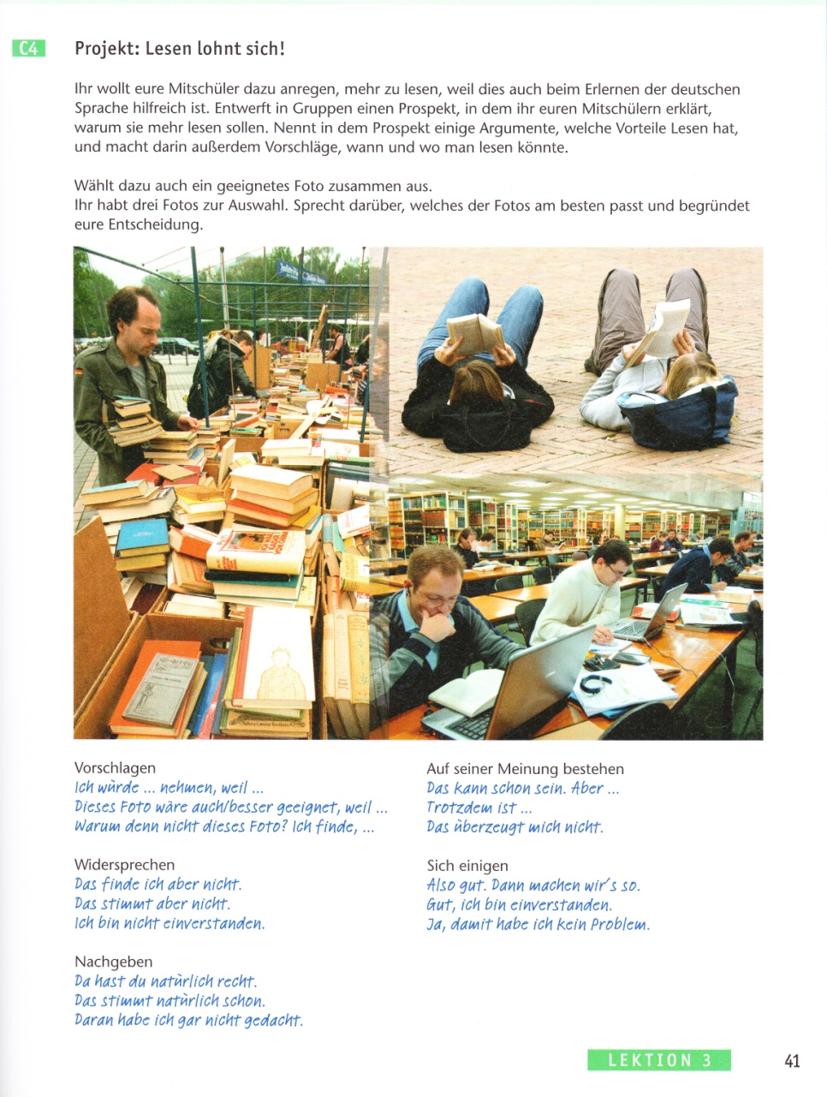
Jahr 2009 – Ausblick
Notes:
Bessere Druckqualität, Attraktivität höher
Aufgaben: Beschreiben / Argumentieren
Funktion: Einfühlungshilfe, illustrativ / Bild steht im Mittelpunkt der Aufgabe (eigentlich Ausnahme)

Slide 8
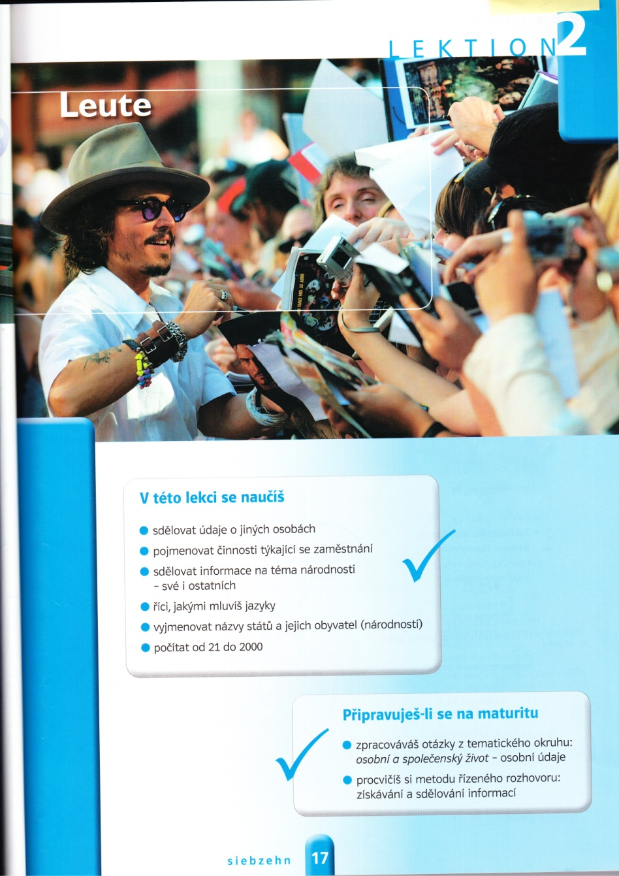
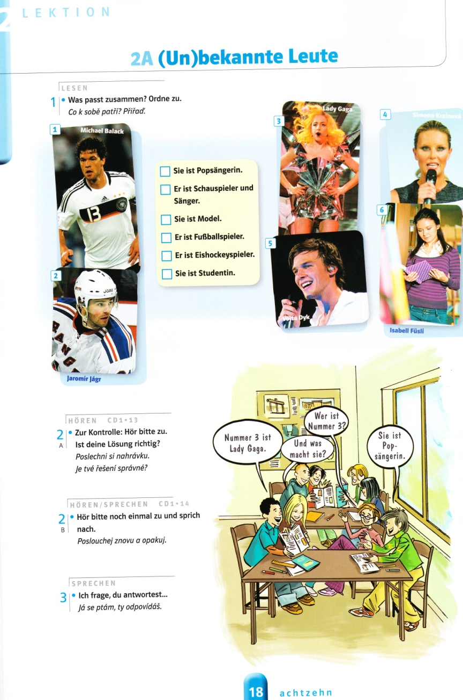
Jahr 2011 – Direkt
Notes:
Größer, bessere Druckqualität, altersgruppe-spezifisch, cool / kleinere Bilder (aktuelle Stars)
Aufgaben: keine / Zuordnen
Funktion: Einfühlungshilfe / illustrativ, ersetzen den Text

Slide 9

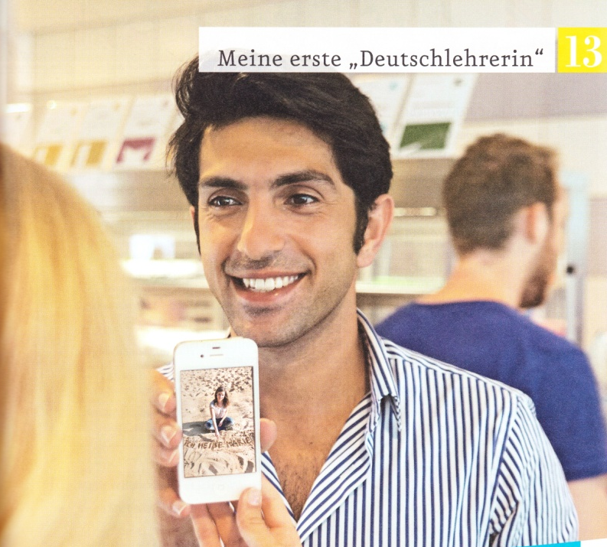
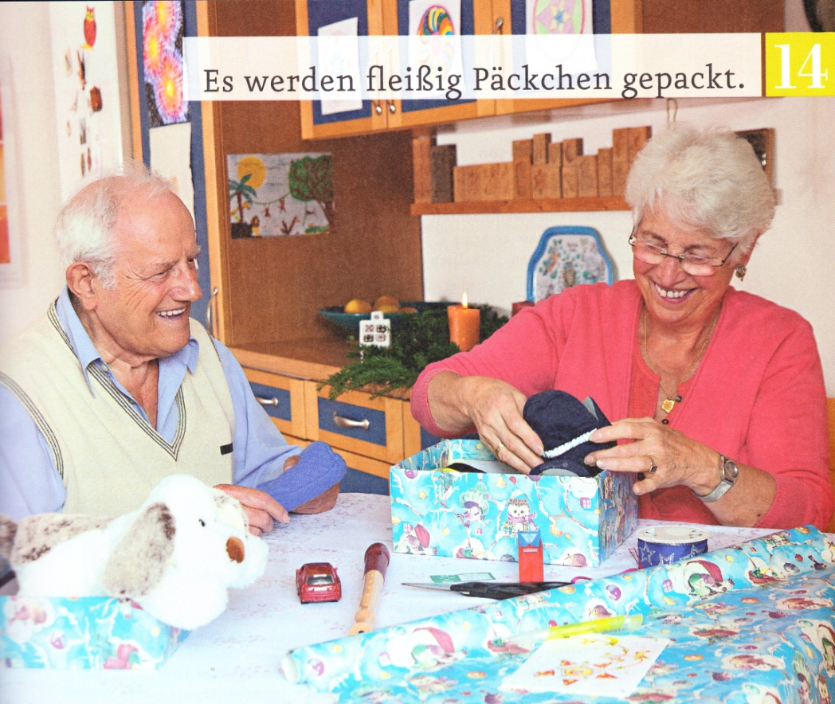
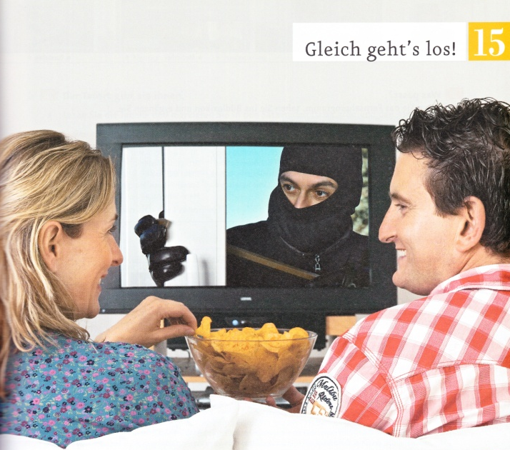
Jahr 2013 – Menschen
Notes:
Titelseite der jeweiligen Lektionen: - super happy und cool
Funktion: Einfühlungshilfe
Aufgaben: keine

Slide 10
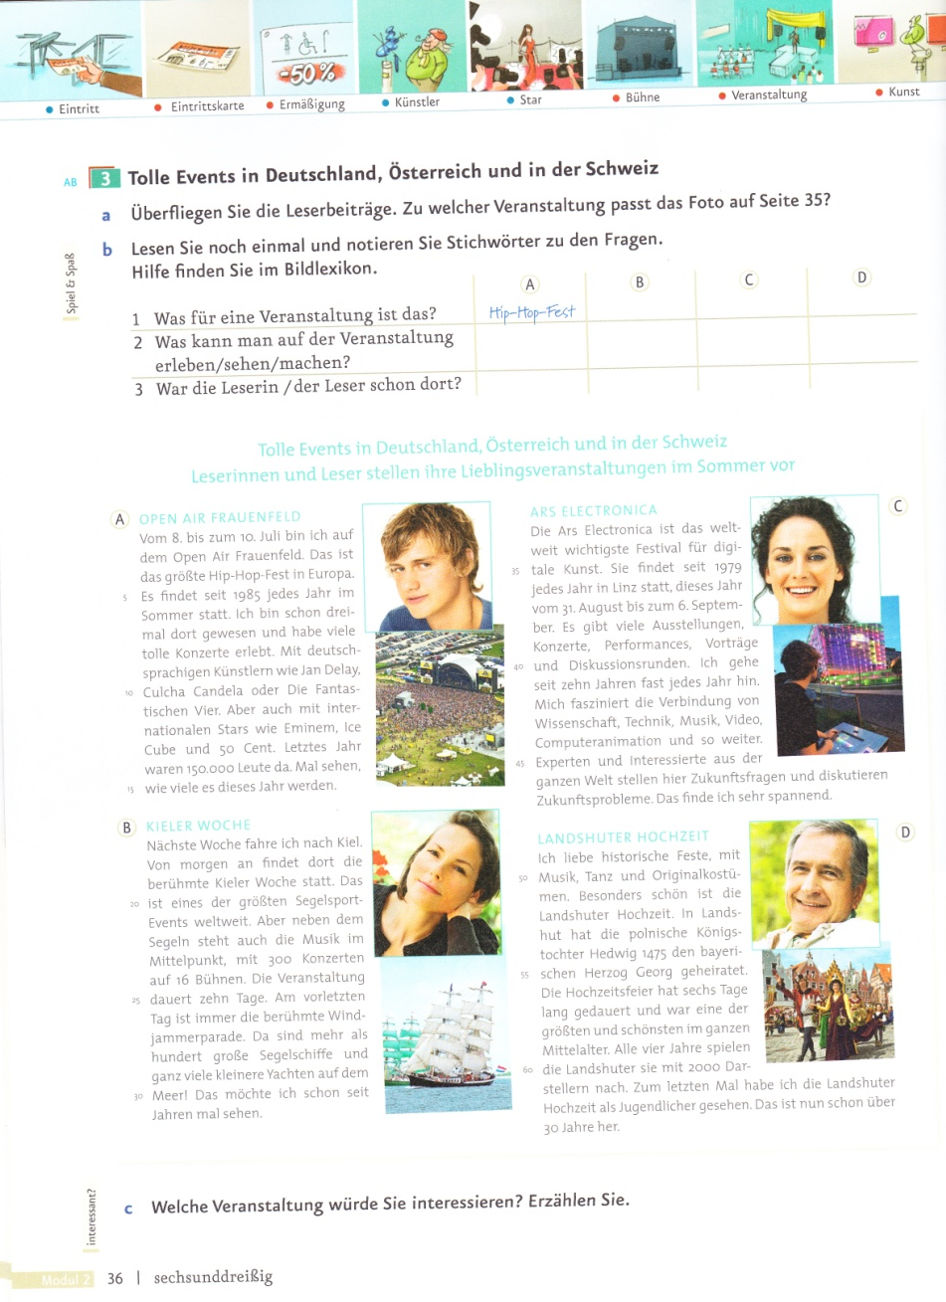
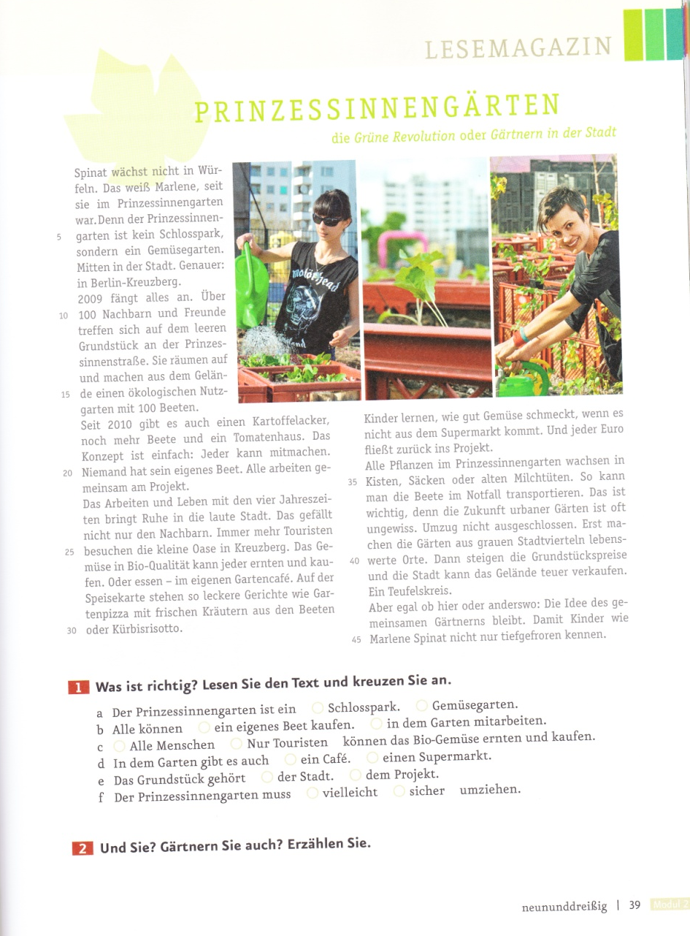
Jahr 2013 – Menschen
Notes:
Rein illustrative Funktion, keine Aufgaben

Slide 11
Funktionen der Fotos in den Lehrwerken
begleitend/illustrativ
semantisch
repräsentativ
ästhetisch
Einfühlungshilfe
motivierend?
aktivierend?
kreativitätsfördernd?
Notes:
Ad a) Bei illustrativ – Bild als Appendix zum Text, meistens keine Aufgabe mit Bildern
Bei semantisch – Bild als Ersatz des Textes (man soll das Bild verbalisieren, um Übersetzungen zu vermeiden), Zuordungsübungen
Repräsentational – Bilder repräsentieren kulturelle Sachverhalte bzw. Besonderheiten (kann problematisch werden – man will das Typische darstellen, kann aber zu Marginalisierungen oder Stereotypisierungen führen.
Ästhetisch
Bei Einfühlungshilfe – Bild beschreiben / interpretieren
Ad b) motivierend vielleicht, aktivierend teilweise, kreativitätsfördernd gar nicht – WARUM? Die Fotos sind zu perfekt und cool und happy, realitätsfern, d.h. alles nur nicht AUTHENTISCH.
Meiner Meinung nach sollen wir im DaF-Unterricht authentische=lebensnahe Fotos verwenden, denn wir wollen doch im Unterricht reale Situationen aus dem Alltag thematisieren, sprachlich bearbeiten etc. Wir wollen doch etwas verwenden, was die Kreativität entfaltet / zur Kreativität anspornt, die Vorstellungskraft in Gang setzt/aktiviert
(Kreativität: Duden fördern fragen ausleben entfalten freisetzen hemmen ersticken beweisen)
BEISPIELE: 4 Techniken vorstellen (meine Lieblingstechniken) – teileweise Techniken des KS, die ich gerne zum KREATIVEN SPRECHEN verwende.
Erste Technik – eigentlich klassische Aufgabe, aber anders gestellt. Wie lautet die traditionenelle Aufgabestellung zur Bildbeschreibung? Beschreiben Sie, was Sie auf dem Bild sehen…

Slide 12
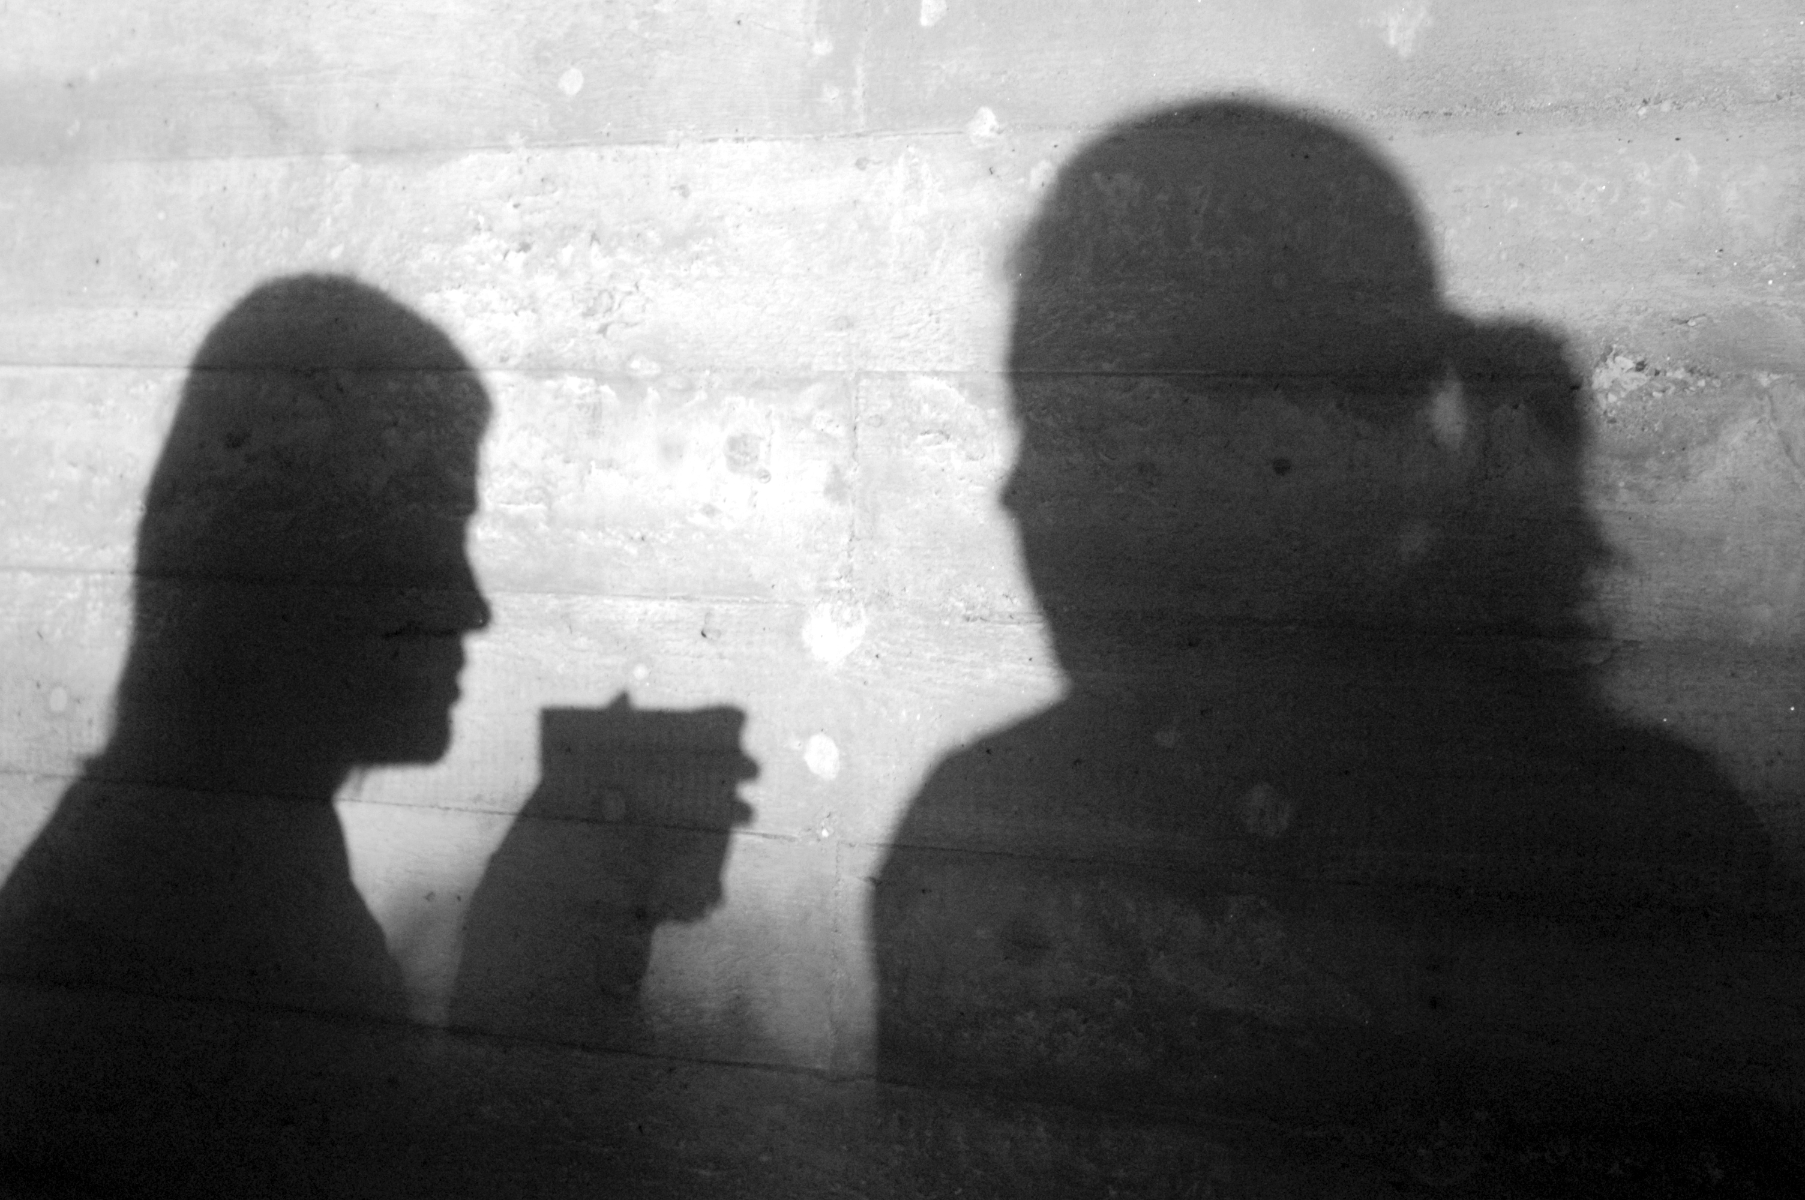
Beschreiben Sie, was Sie auf dem Foto nicht sehen…
Wie sehen die Personen aus?
Was haben sie an?
Wo sind sie?
Was machen Sie?
Worüber unterhalten Sie sich?
Notes:
Das Endprodukt = Personenbeschreibung, Situationbeschreibung, Interpretation. Also gleich wie bei der klassischen Aufgabe zur Bildbeschreibung. ABER, wir müssen dabei die Vorstellungskraft aktivieren, Phantasie und Kreativität anspornen.
Ziel: Stichwörter – Sätze – Geschichte (KSch oder KSp)

Slide 13
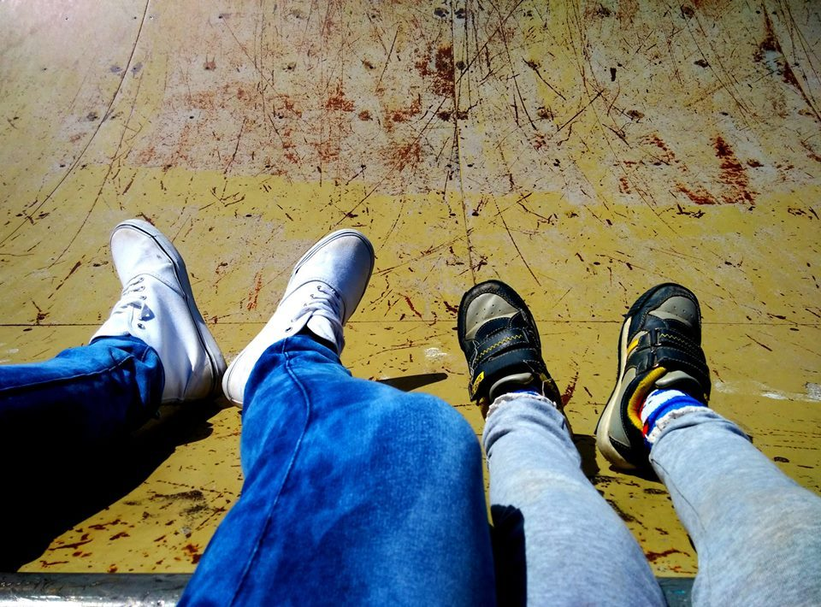
Beschreiben Sie, was Sie auf dem Foto nicht sehen…
Wie sehen die Personen aus?
Was haben sie an?
Wo sind sie?
Was machen sie?
Warum sind sie hier?
Notes:
Gleich wie beim Foto 1
Wenn wir mit der Technik weiter machen….

Slide 14
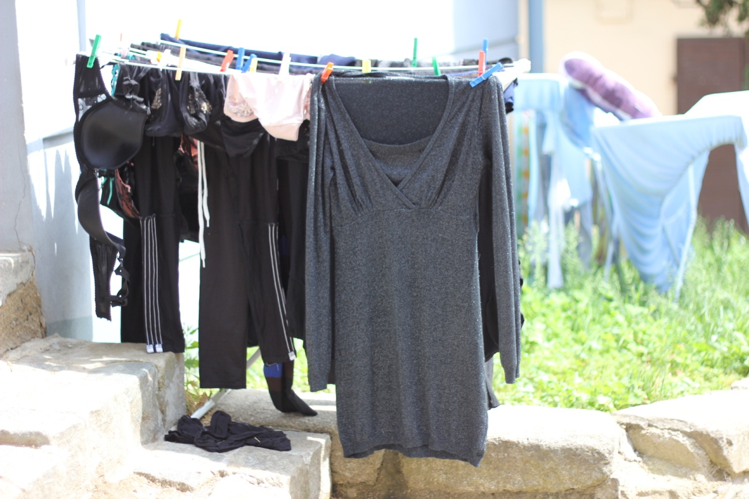
Beschreiben Sie, was Sie auf dem Foto nicht sehen…
Wie ist die Person, der diese Kleidung gehört?
Notes:
Kein Mensch abgebildet, aber es entsteht eine Personenbeschreibung
Offene Frage/ Aufgabe für höhere Sprachniveaus oder…

Slide 15
Beschreiben Sie, was Sie auf dem Foto nicht sehen…
Name:
Alter:
Beruf:
Status:
Charakter:
oder
Name:
20-30 / 30-40 / 50-60 Jahre alt
Kellnerin / Lehrerin / Ärztin / ?
ledig / verheiratet / geschieden
introvertiert / extrovertiert
chaotisch / gut organisiert
Notes:
Für A2 mit Punkten in Form eines Fragebogens:
Für A1 als Quiz
Und wir gehen weiter mit der Technik – Kreativität wird freigesetzt

Slide 16
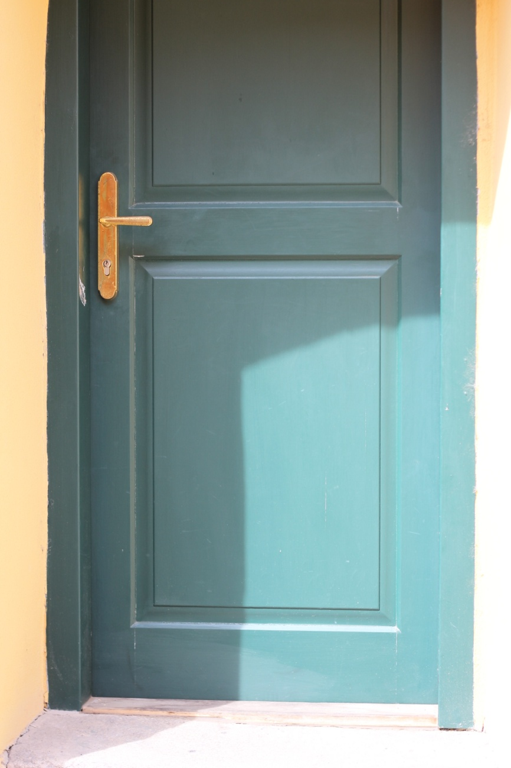
Beschreiben Sie, was Sie auf dem Foto nicht sehen…
Wie sieht es hinter der Tür aus?
Wer wohnt hier? Was machen die Personen gerade jetzt?
Themen: Familie, Zwischenmenschliche Beziehungen, Charaktereigenschaften, Wohnen etc.
Notes:
Mit offenen Fragen anfangen, je nach der Zielgruppe spezifizieren (Hilfsfragen stellen)
Empfehlenswert ist – eine Auswahl an Bildern zum gleichen Thema (3-4 Stück), damit die Schüler/ Studenten selbst wählen können, welches Bild sie bearbeiten wollen (aktivierender und motivierender, denn ich habe selbst entscheiden können, welches Bild ich nehme)

Slide 17
Es geht um den Menschen – Projekt des KS (B2)
Notes:
6 Bilder zur Auswahl, Seminar des KS. Endprodukt war Geschichte – bis zum Ziel haben etwa 5 Schritte/Techniken geführt. Texte kann ich zur Verfügung stellen.

Slide 18
Es geht um den Menschen – Projekt des KS (B2)

Slide 19
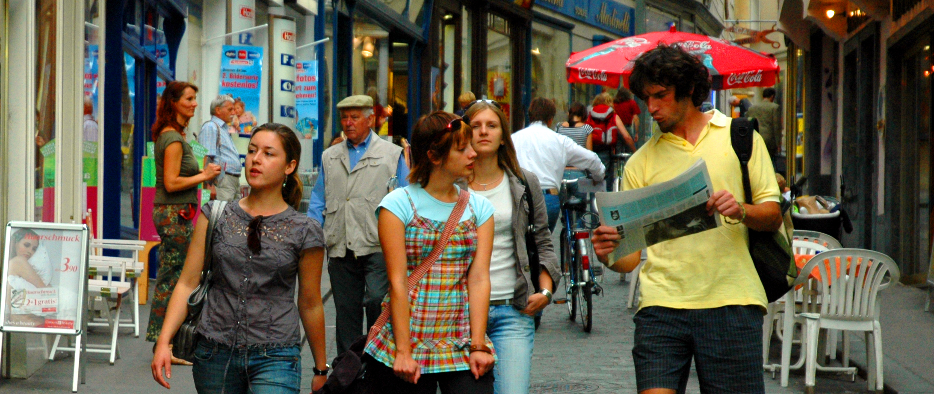
Was passiert in den nächsten 5 Minuten…?

Slide 20
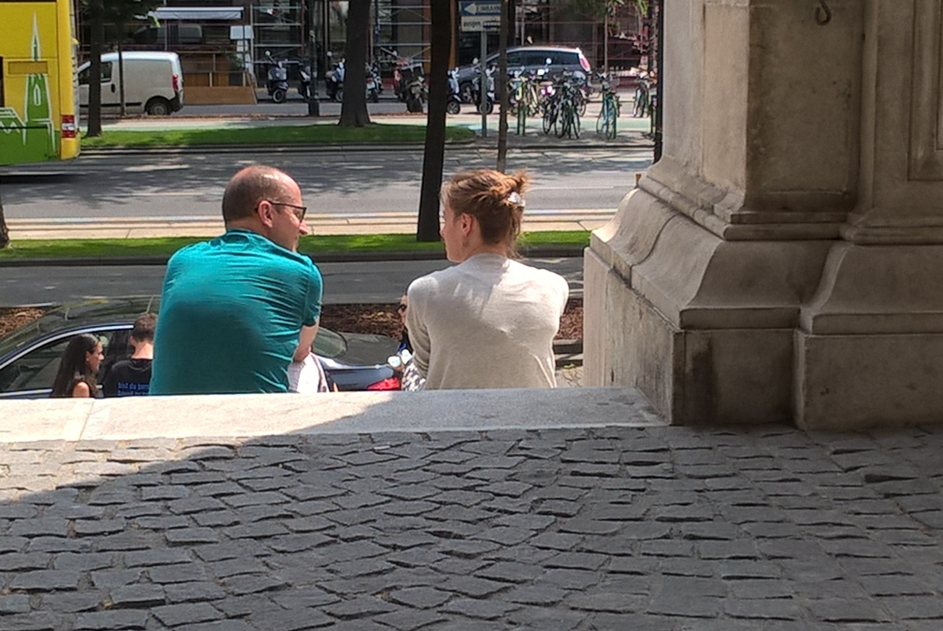
Was passiert in den nächsten 5 Minuten…?

Slide 21
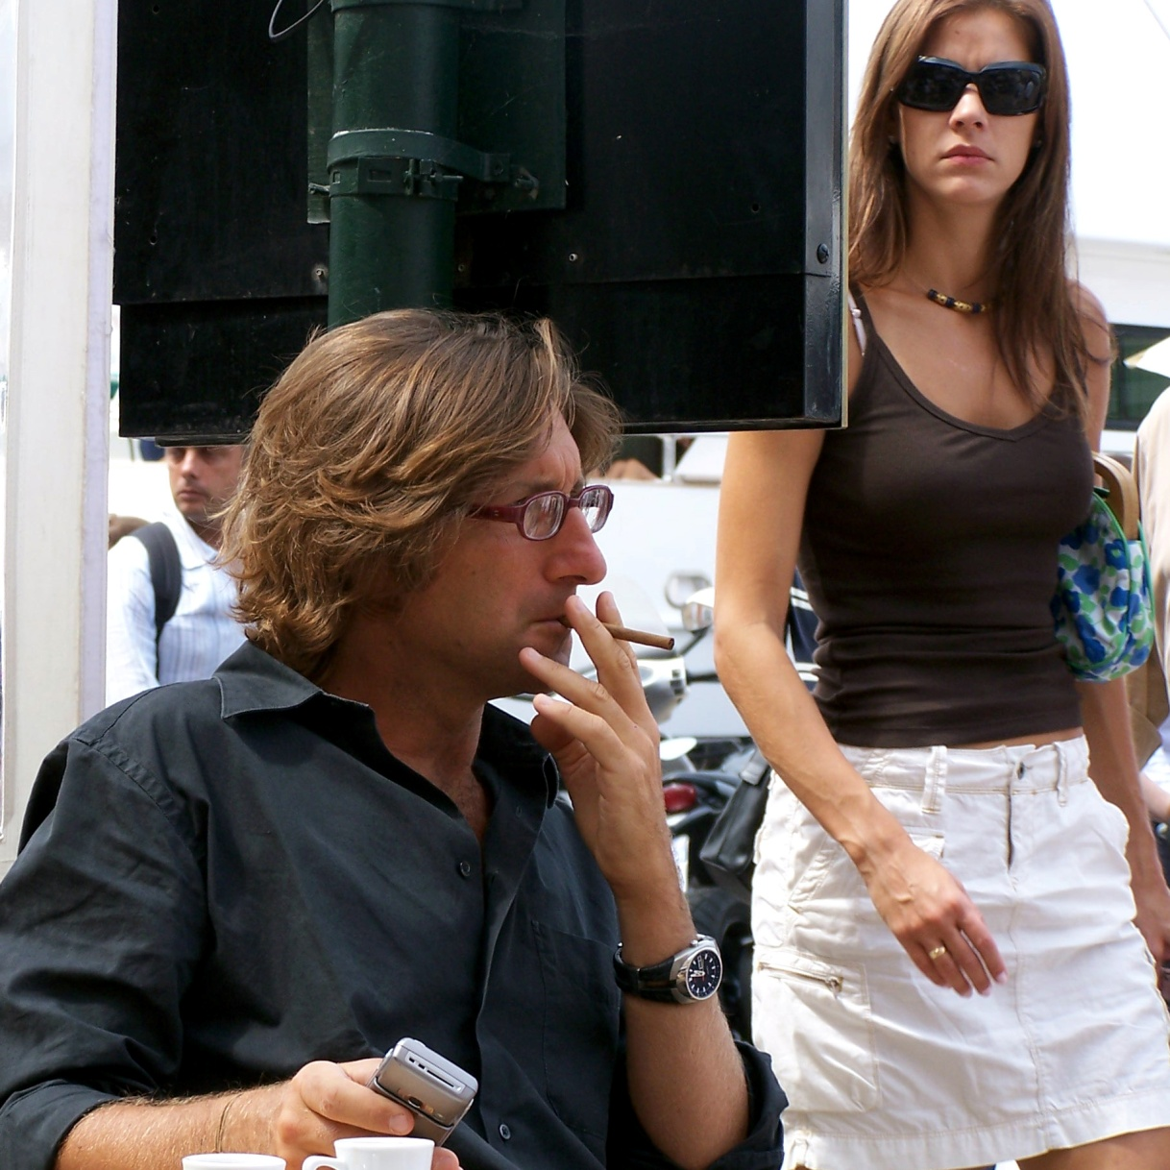
Was passiert in den nächsten 5 Minuten…?

Slide 22
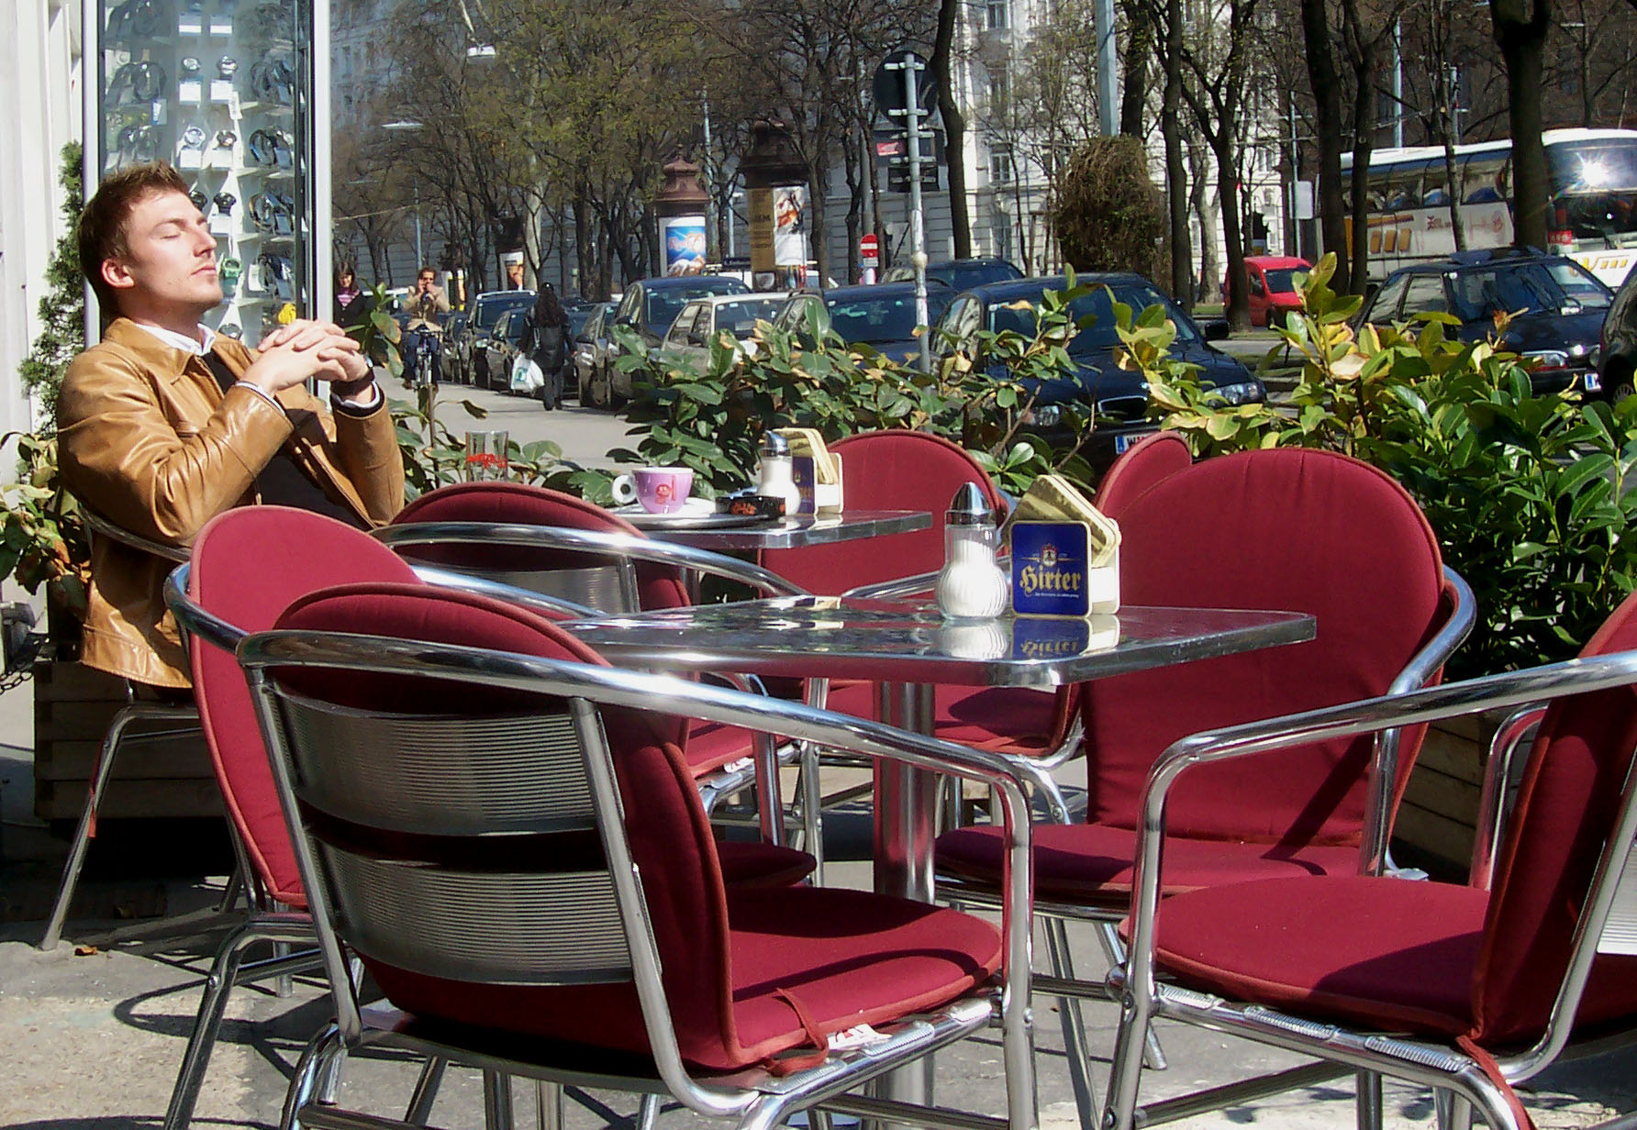
Was passiert in den nächsten 5 Minuten…?

Slide 23
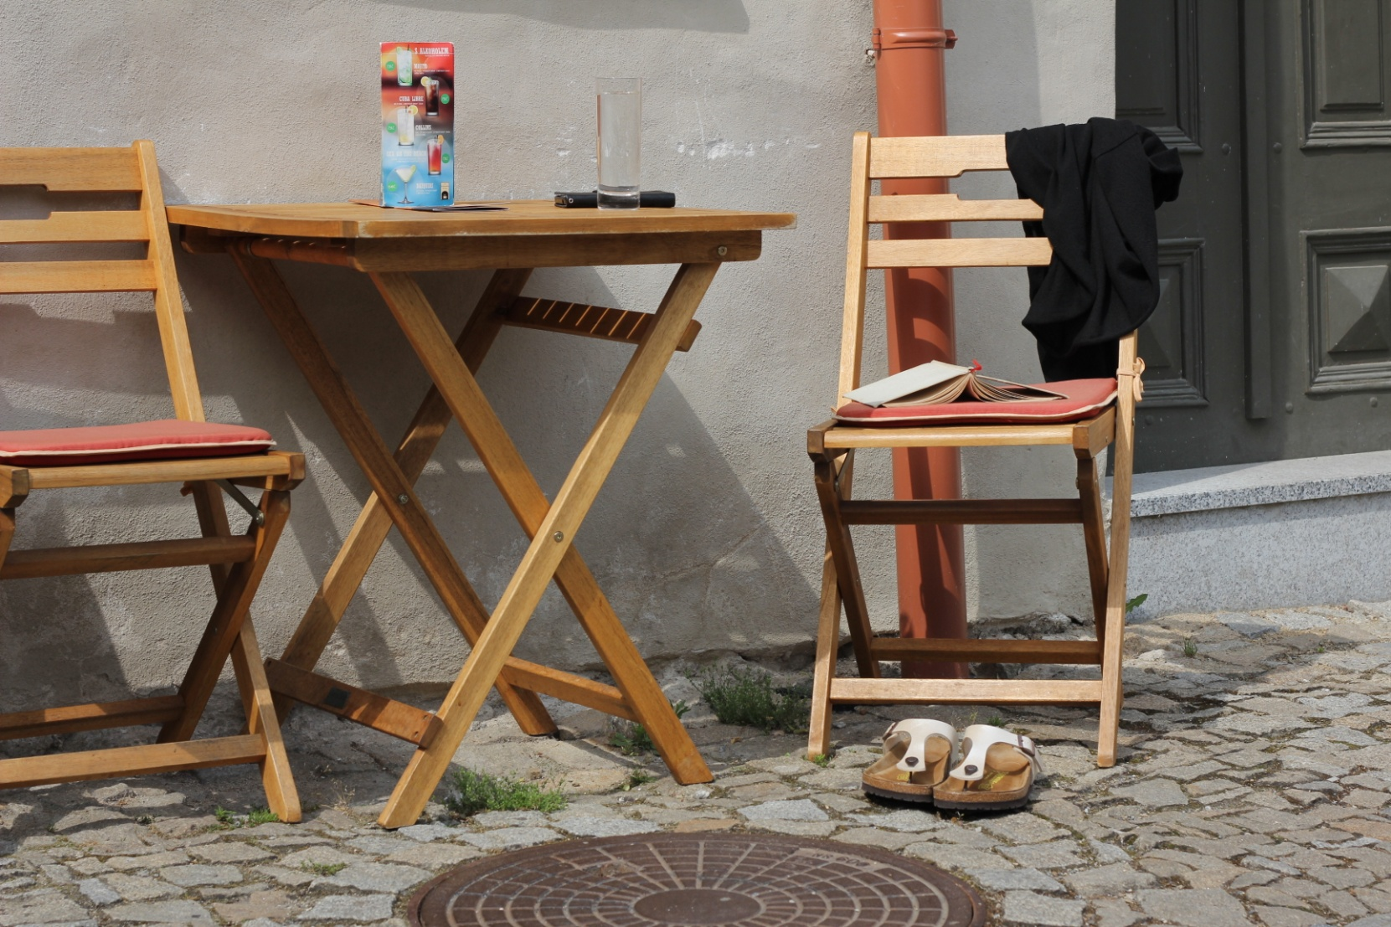
Was passiert in den nächsten 5 Minuten…?
Notes:
Technik des KS – aber ich bin dafür diese Techniken für Kreatives Sprechen, Reden, Quatschen, Hypothesen bilden…Keine lange Übung – als 5-Minuten-Einstieg zu zweit, spontan, ohne Kontrolle…

Slide 24
Reportage
beliebige Themen (Mein Weg zur Schule, Mein Wochenende, Meine Geburtstagsparty)
gut geeignet als Grammatikübung (z.B. Verben – Konjugation, Modalverben, Perfekt…, Adjektive)
Studenten schießen die Fotos selbst
Variable Präsentationsmöglichkeiten
Notes:
Was super an dieser Technik ist – die Studis sind die aktiven, nicht der Lehrer.

Slide 25
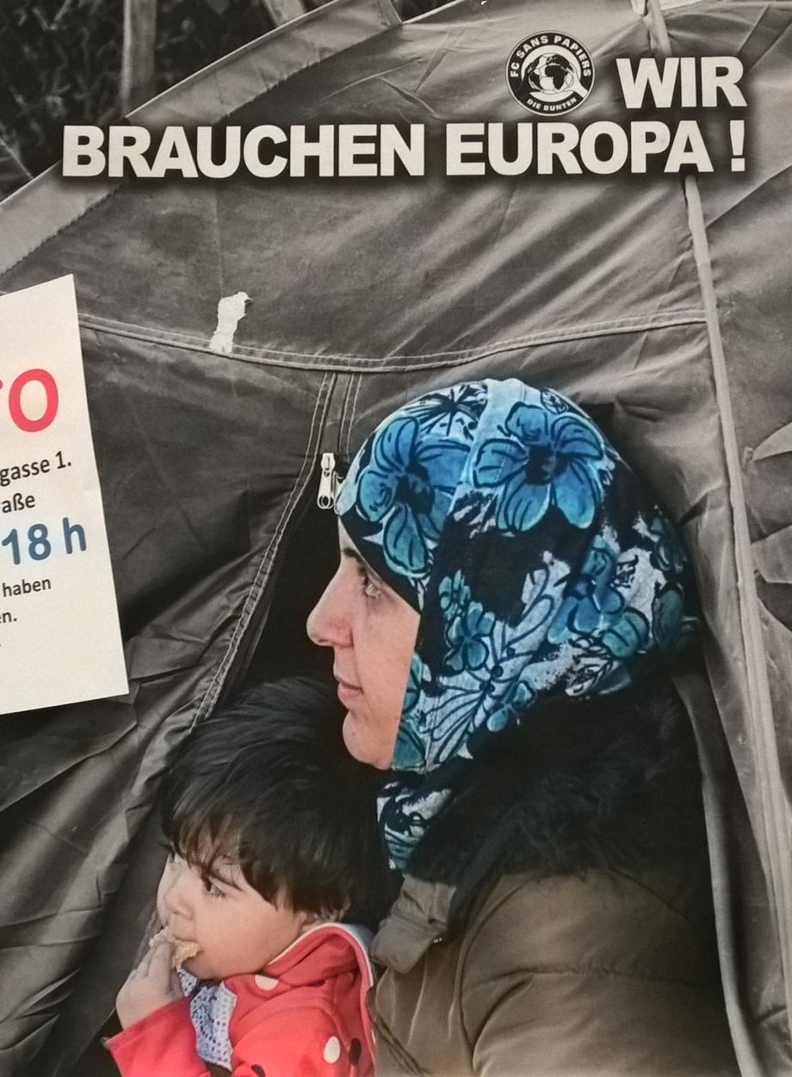
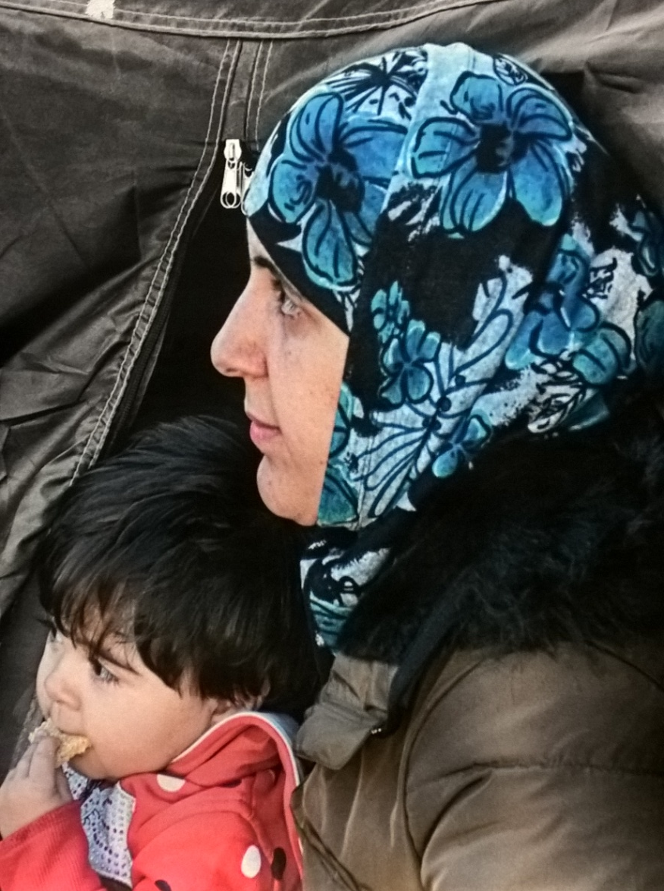
Poster
Notes:
Überall kann man Poster fotografieren – zuschneiden (Word), Schrift ausschneiden – über das Thema diskutieren? Wozu ist das Poster? Welcher Text könnte zum Bild passen? Dann das ganze Poster zeigen – vergleichen…wieder über das Thema diskutieren

Slide 26
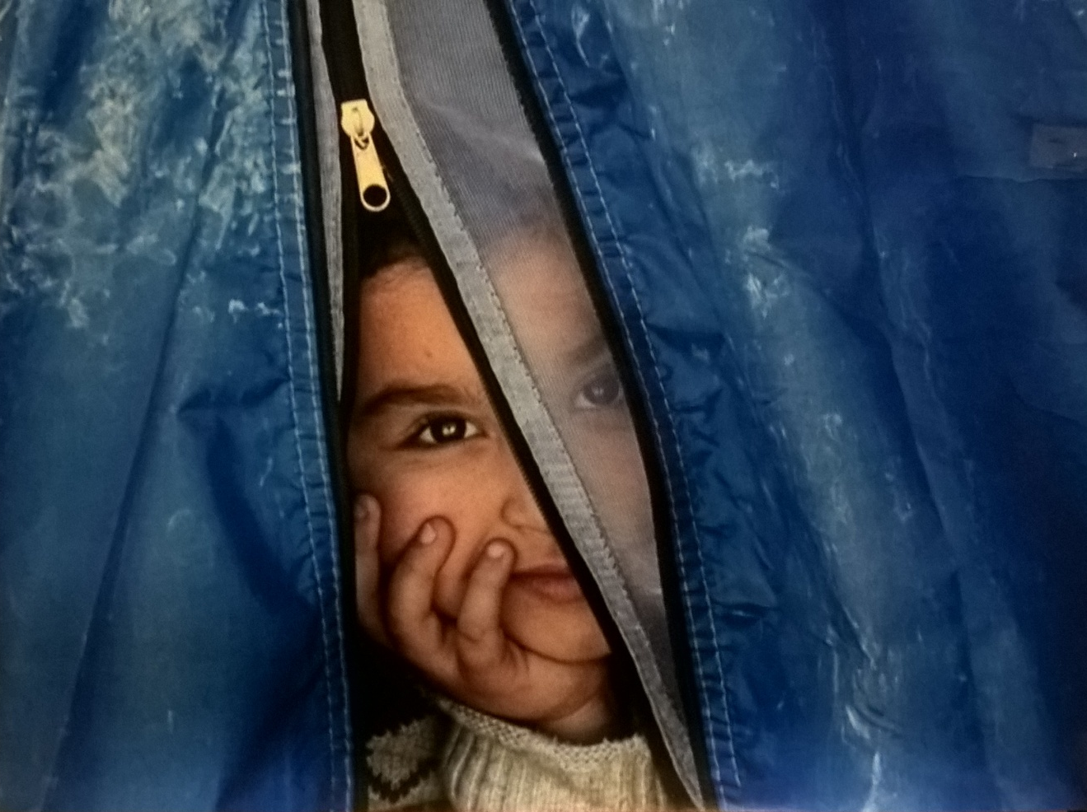
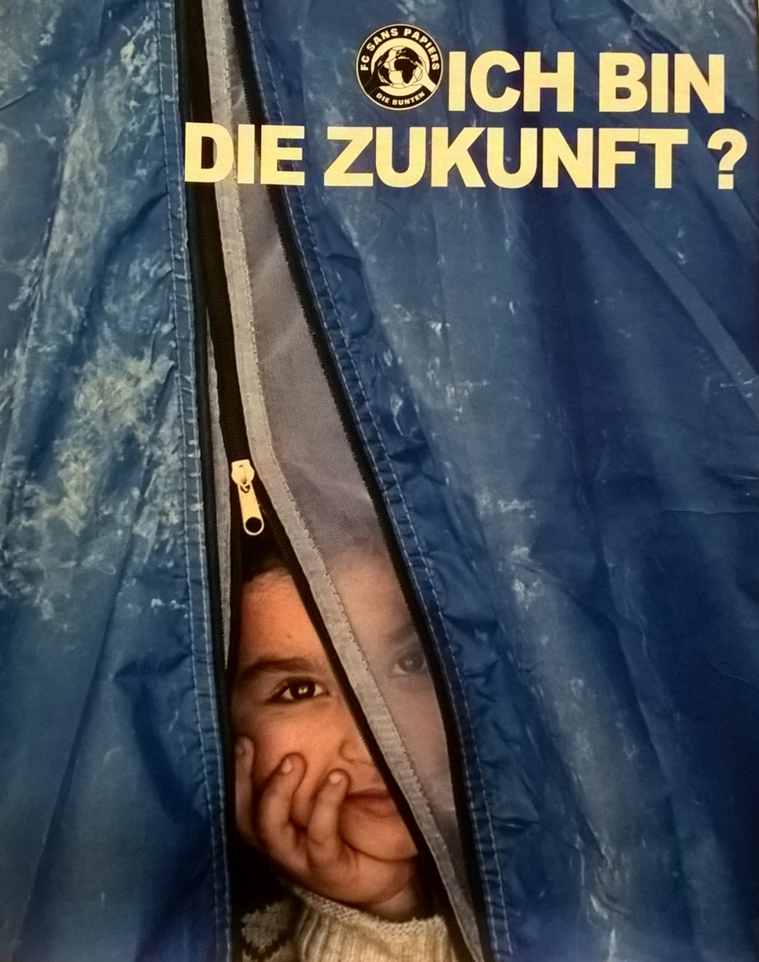
Poster

Slide 27
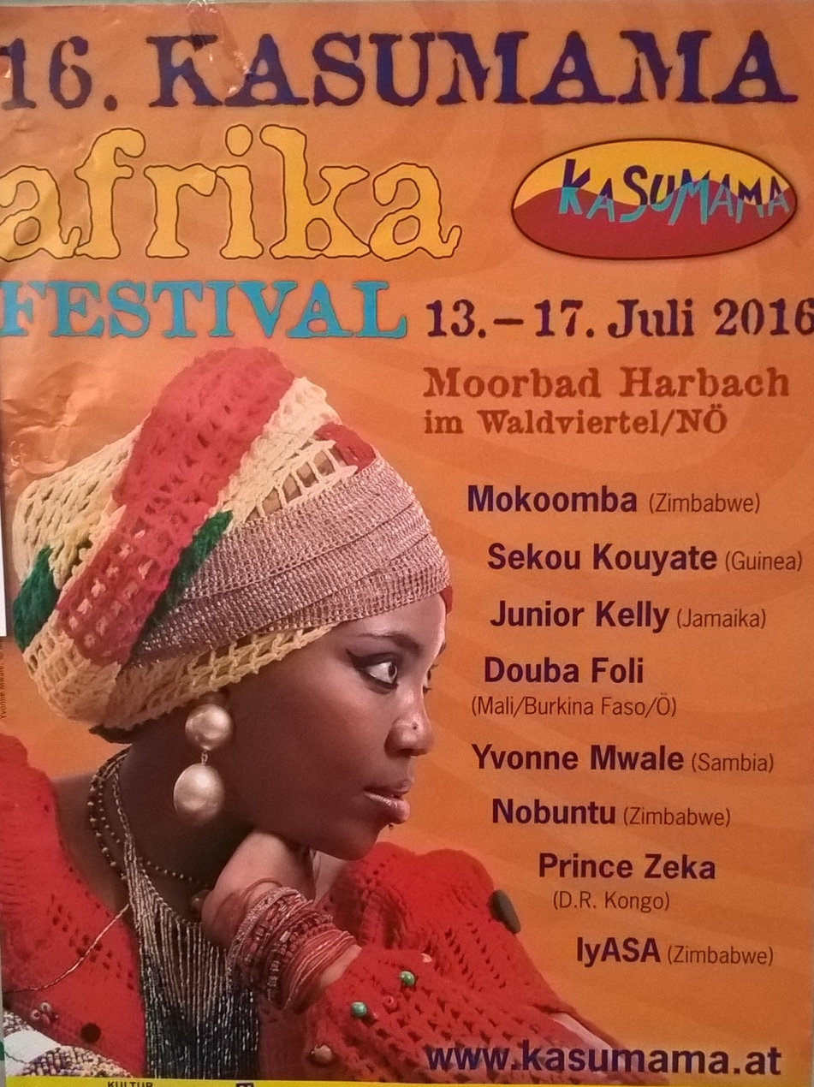
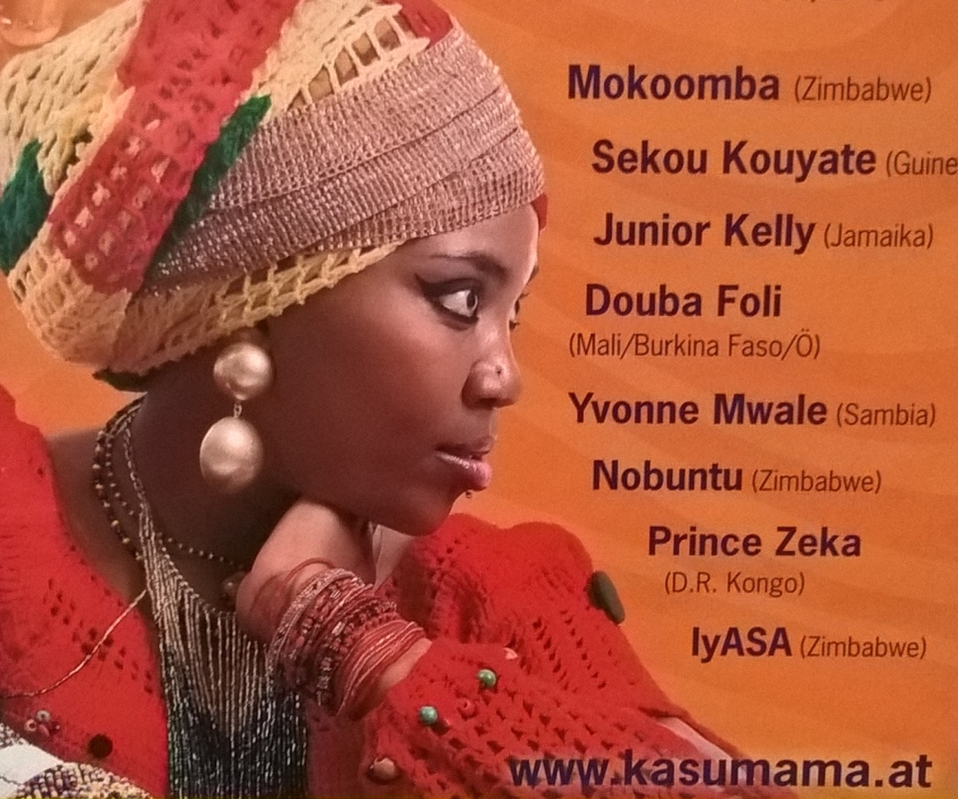
Poster
Notes:
Was für eine Veranstaltung? Wo? Wann? Würden Sie hingehen und warum (nicht)?

Slide 28
Authentische Fotografie im DaF-Unterricht
Funktionen: kreativitätsfördernd, aktivierend & motivierend, sprachfördernd (besonders: produktive Fertigkeiten und Teilkompetenzen Wortschatz und Grammatik)
Phasen der UE: Einführungsphase, Festigungsphase, Wiederholungsphase oder nur als Abwechslung
Sozialformen: Einzel- und Partnerarbeit, Gruppenarbeit
Zielgruppe: A1-C2
Quelle: z.B. wikimedia commons (gratis, lizenzfrei)

Slide 29
Ich freue mich auf Ihre Fragen & Anmerkungen
Vielen Dank für Ihre Aufmerksamkeit
p.mareckova@email.cz

